Slide 1
Зимующие птицы.
Презентация для детей младшей группы
Знакомимся с зимующими птицами.
Подготовила воспитатель ГБДОУ№62 Красносельского района Санкт Петербурга
Кулакова Ирина Валерьевна

Slide 2
Цель:
• расширять представления детей о зимующих птицах;
Задачи:
формировать у детей представление о зимующих птицах
упражнять в умении узнавать зимующих птиц;
воспитывать заботливое отношение к птицам,
желание помогать им в трудных зимних условиях;
Расширять словарный запас детей : корм, кормушка, холодно, голодно, клюет, щебечет, посвистывает, воркует, прыгает и т. д.;
Развивать воображение, внимание, мышление, целостное восприятие предметов;

Slide 3
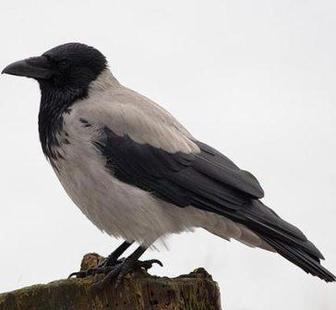
Окраской – сероватая,
Повадкой – вороватая,
Крикунья хрипловатая –
Известная персона.
Кто она?
-Ворона
Ворона крупная птица. Тело покрыто перьями. У вороны есть голова, шея, крылья, хвост. Хвост и лапы черного цвета, а грудка – серого.
Кричит ворона очень громко: «Кар!»

Slide 4
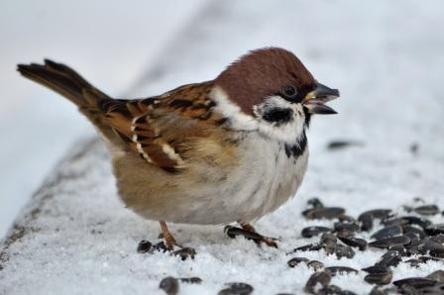
Зимовать не улетает, Под карнизом обитает. В серой шубке перовой И в морозы он герой. (Воробей)
Воробьи – дружные птицы, не любят жить поодиночке. Они собираются в стайки – большие компании. В морозные дни воробьи садятся радом друг с другом, распустив перья и нахохлившись. Окраска -коричневые перья на спинке, грудка серая
Воробьи держатся ближе остальных птиц к жилью людей.
Кричит воробей – ЧИК ЧИРИК!

Slide 5
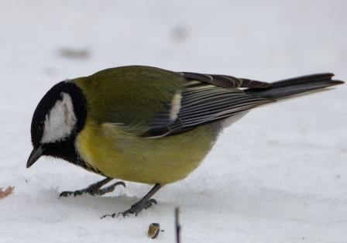
Спинкою зеленовата, Животиком желтовата, Черненькая шапочка И полоска шарфика.
Это - синичка.
Синица – это небольшая певчая птичка с черной головой и желтой грудкой. Свое имя синичка получила за звонкие песни, напоминающие перезвон колокольчика: «Зинь-зинь!»
Давайте все вместе повторим: «Зинь-зинь!», «Зинь-зинь!».
Эти птички любят семена подсолнуха, тыквы и всякие зернышки. - А любимое лакомство синичек – это сало.

Slide 6
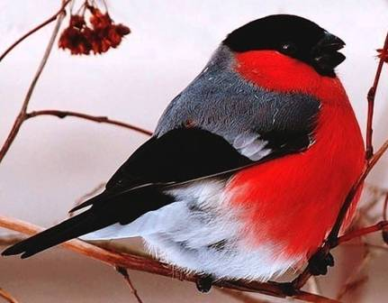
Красногрудый,ч
ернокрылый,
Любит зёрнышки клевать,
С первым снегом на рябине
Он появится опять.
(Снегирь)
Эти птицы с ярким оперением – красным на груди и серо-голубоватым на спине. Чем питается снегирь? Толстым клювом он разгрызает семена ягод или небольшие орешки. Снегирь питается почками и семенами деревьев и кустарников, ягодами, из которых он выбирает семена, а мякоть выбрасывает. Снегирь - посвистывает- рюм-рюм-рюм!

Slide 7
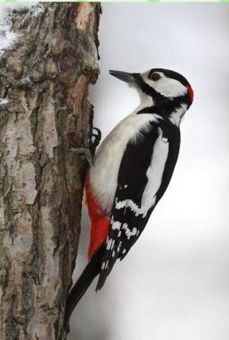
Я по дереву стучу, Червячка добыть хочу, Хоть и скрылся под корой, Все равно он будет мой.
- Дятел
- Вот он какой, лесной доктор – дятел.
Вредители леса – насекомые и их личинки – короеды, усачи, долгоносики искусно прячутся под корой и в глубине древесины деревьев. В такие узкие и глубокие щели залезут, куда ни человек, ни один птичий нос, кроме дятлиного, не доберется.
Удивительная птица дятел. Когда дятел замечает в лесу человека, то резко вскрикивает: «киик-к, кии-и-к».

Slide 8
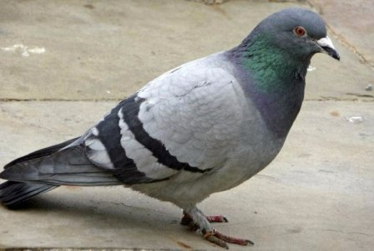
Гули – Гули! Гули – Гули! До чего же, красотули! Куда-то всё время летите. Вы кушать не хотите?
Гули – Гули! Гули – Гули! До чего же, красотули! На природе Вам раздолье. Угощайтесь на здоровье!
Это – голубь. Голуби поют красивую песн
ю – они воркуют: гру – гру – гру….. А когда человек хочет позвать голубя, то говорит «Гули – гули - гули…. Особенно много голубей живет на площадях, в больших дворах, парках. Голуби питаются зерном, хлебными крошками, остатками пищи человека. Они легко переносят зимние холода и никогда не улетают на юг.

Slide 9
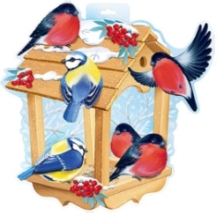
Птичья столовая.
Мы кормушку смастерили, мы столовую открыли.
Воробей, снегирь – сосед, будет вам зимой обед.
В гости в первый день недели к нам синицы прилетели.
А во вторник – снегири, ярче утренней зари.
Три вороны были в среду. Мы не ждали их к обеду.
А в четверг со всех краев – стая жадных воробьев.
В пятницу в столовой нашей голубь лакомился кашей.
……… З. Александрова.

Slide 11
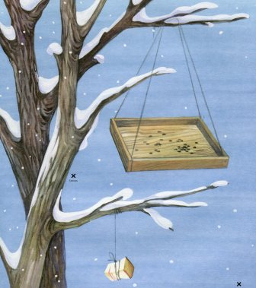
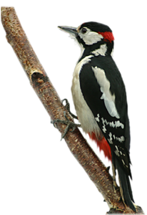
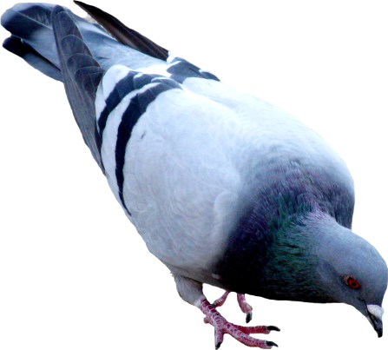
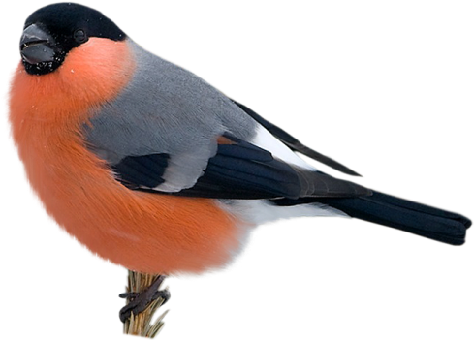
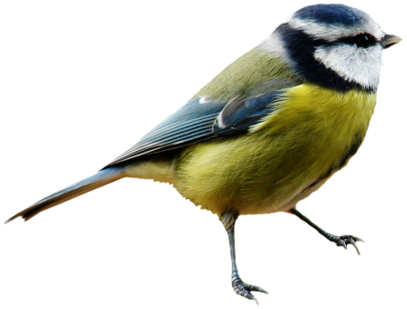
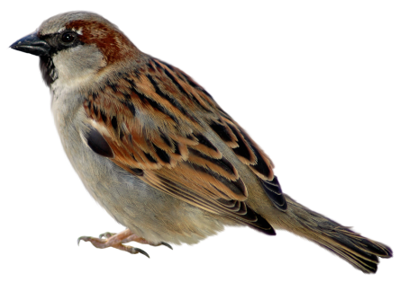
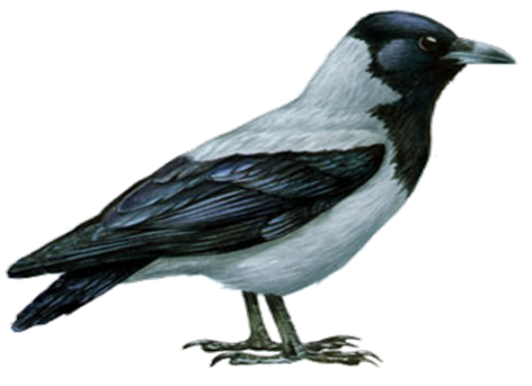
Какие зимующие птицы прилетят на нашу кормушку?

Slide 12
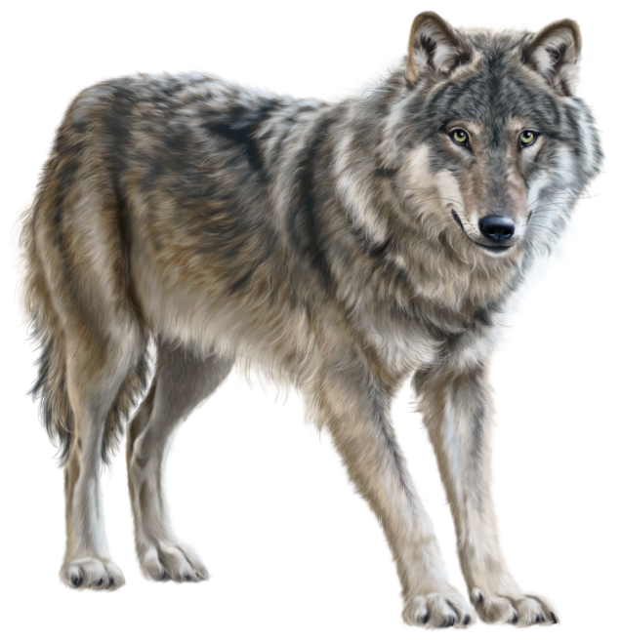
Давайте поиграем! «Четвёртый лишний»

Slide 13
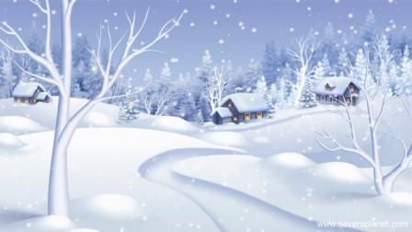
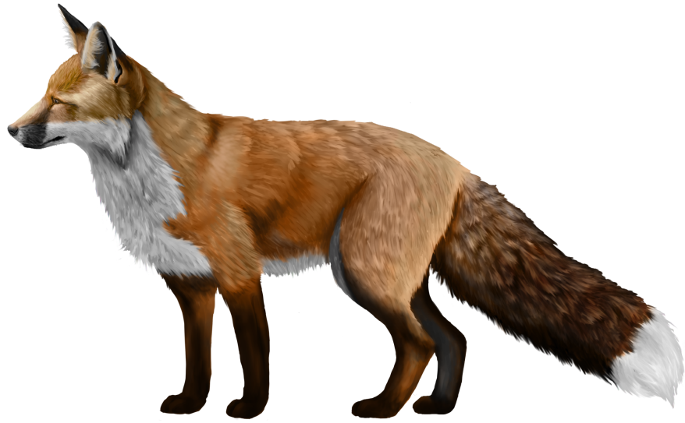

Slide 14
Игра «Кто как голос подает?»
Воробей – что делает? – чирикает, как? – чик – чирик!
Ворона - каркает - кар – кар!
Синица - щебечет - зинь- зинь- зинь!
Снегирь - посвистывает- рюм-рюм-рюм!
Голубь - воркует - груу- груу- груу!
Игра «Какой птички не стало?»
Четыре — пять картинок с изображением зимующих птиц. Воспитатель незаметно для детей убирает одну картинку и спрашивает:
- Какой птички не стало?

Slide 15
Игра «Какой птички не стало?»

Slide 17
Спасибо за внимание!
2024 год.

